Slide 3
Цель педагога - сформировать «культуру творческой личности» путем художественного общения и собственного художественного творчества в различных видах искусства, сопровождающееся участием в культурной жизни образовательного учреждения и социума.

Slide 5
Задачи программы:
Воспитать
интерес ко всем видам пластических искусств: изобразительным,
декоративно-прикладным, архитектуре, дизайну в разных формах.
Формировать
художественно-образное мышление и эмоционально-чувственное
отношение к предметам и явлениям действительности; искусству,
как основе развития творческой личности; формировать эмоционально-
ценностное отношение
к жизни.
Приобщать
обучающихся к национальному и мировому художественному наследию.
Развивать
творческие особенности и изобразительные навыки; расширять диапазон
чувств и зрительных представлений, фантазии, воображения;
воспитывать эмоциональную отзывчивость на явления
окружающей действительности, на произведения искусства.
Обучать
художественной грамотности, формировать практические навыки работы.

Slide 6
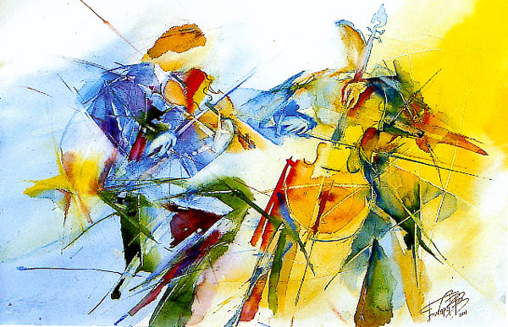
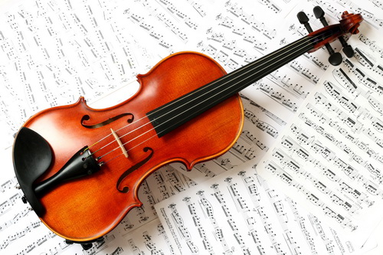
Принцип интеграции

Slide 7
Блок
«Природа создала
Краски»
Мероприятия
воспитательного
и познавательного
характера
Блок
«Мои
Фантазии»
Структура
программы
Блок
«Я познаю мир»

Slide 8
Результативность образовательной программы

Slide 9
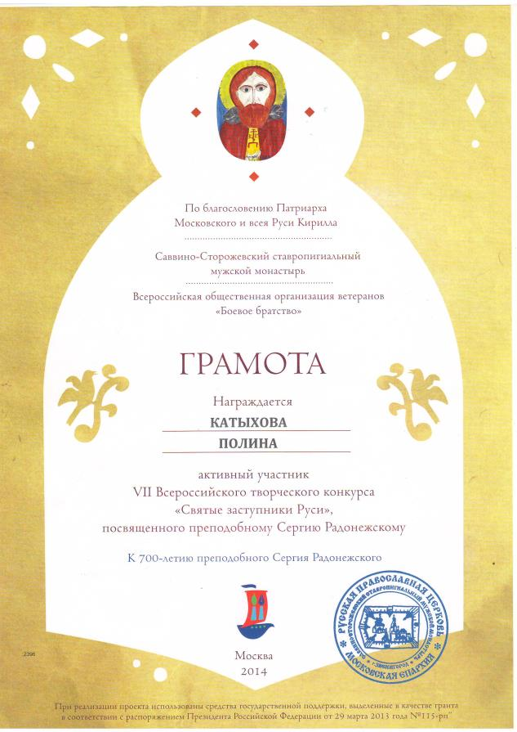
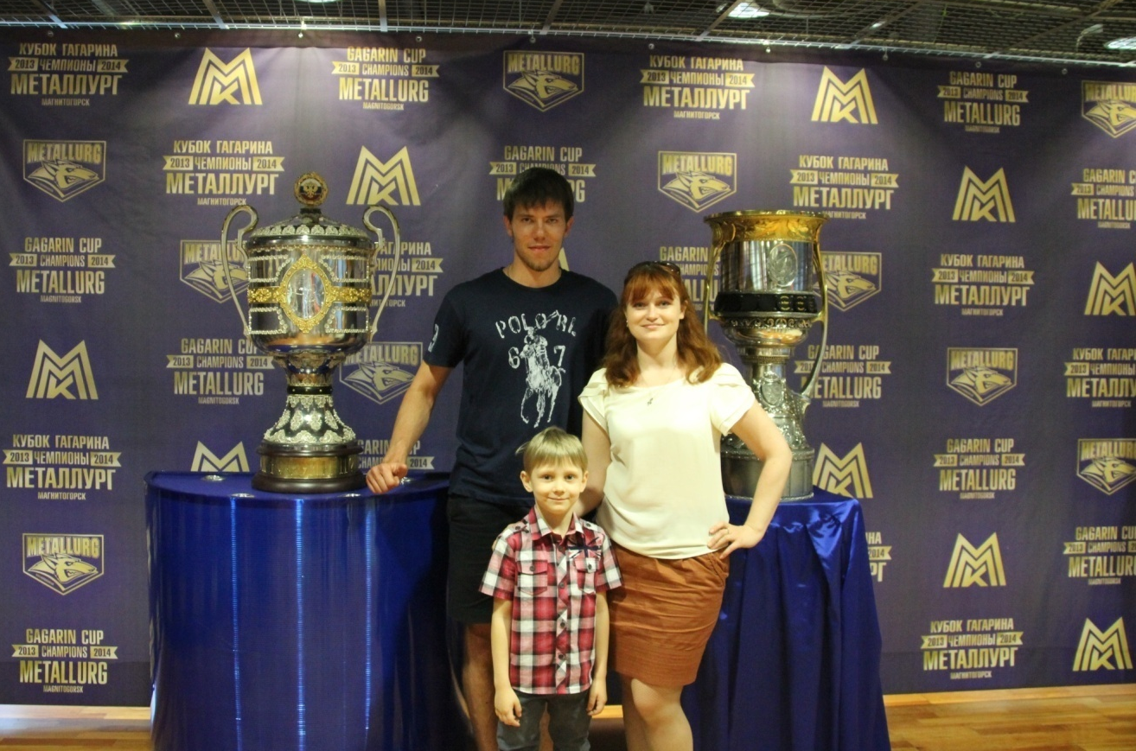
Результативность образовательной программы

Slide 10
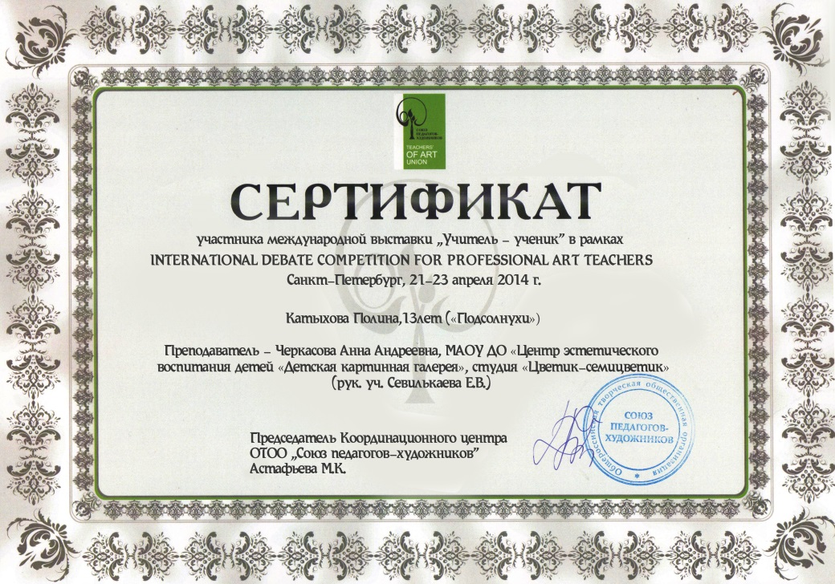
Результативность образовательной программы

Slide 11
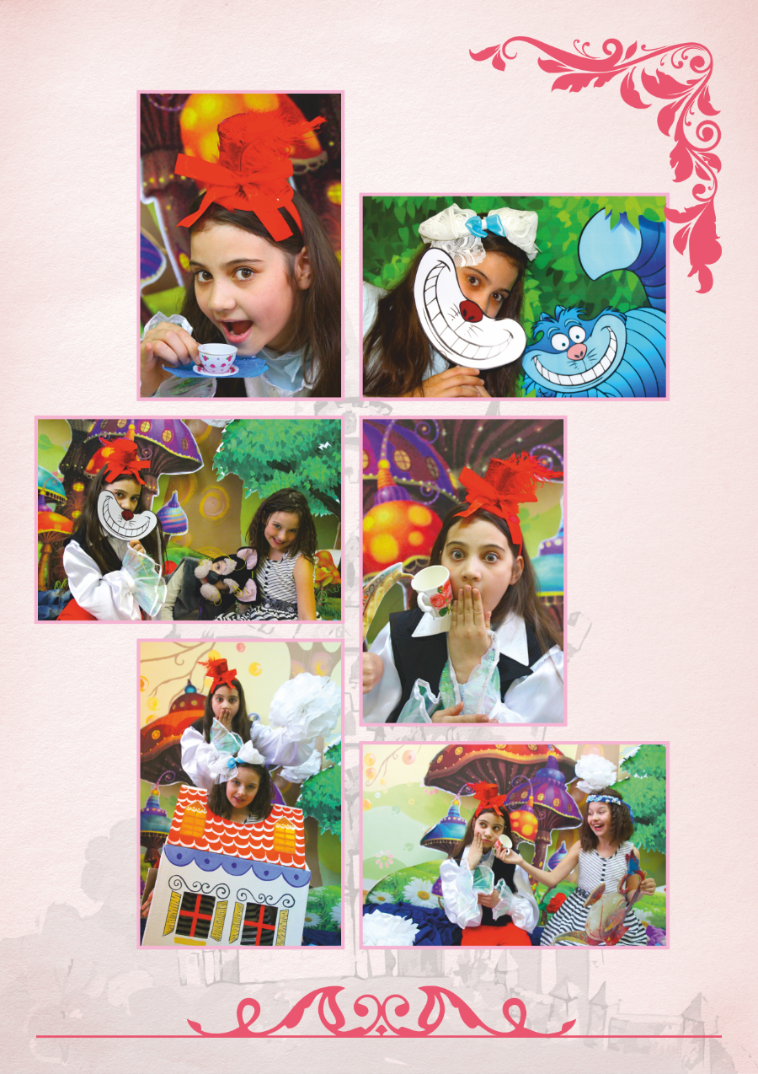
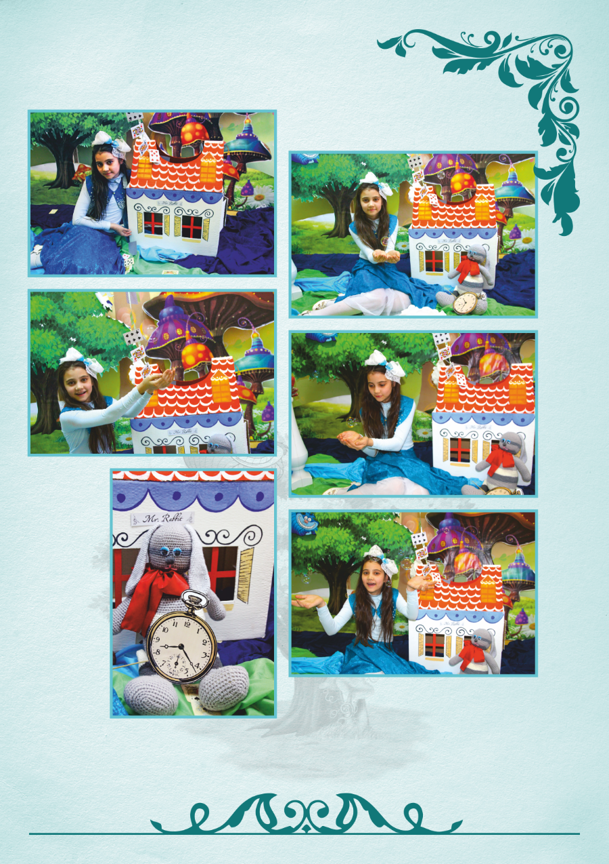
Проведение тематических мероприятий по мотивам произведений Льюиса Кэролла

Slide 12
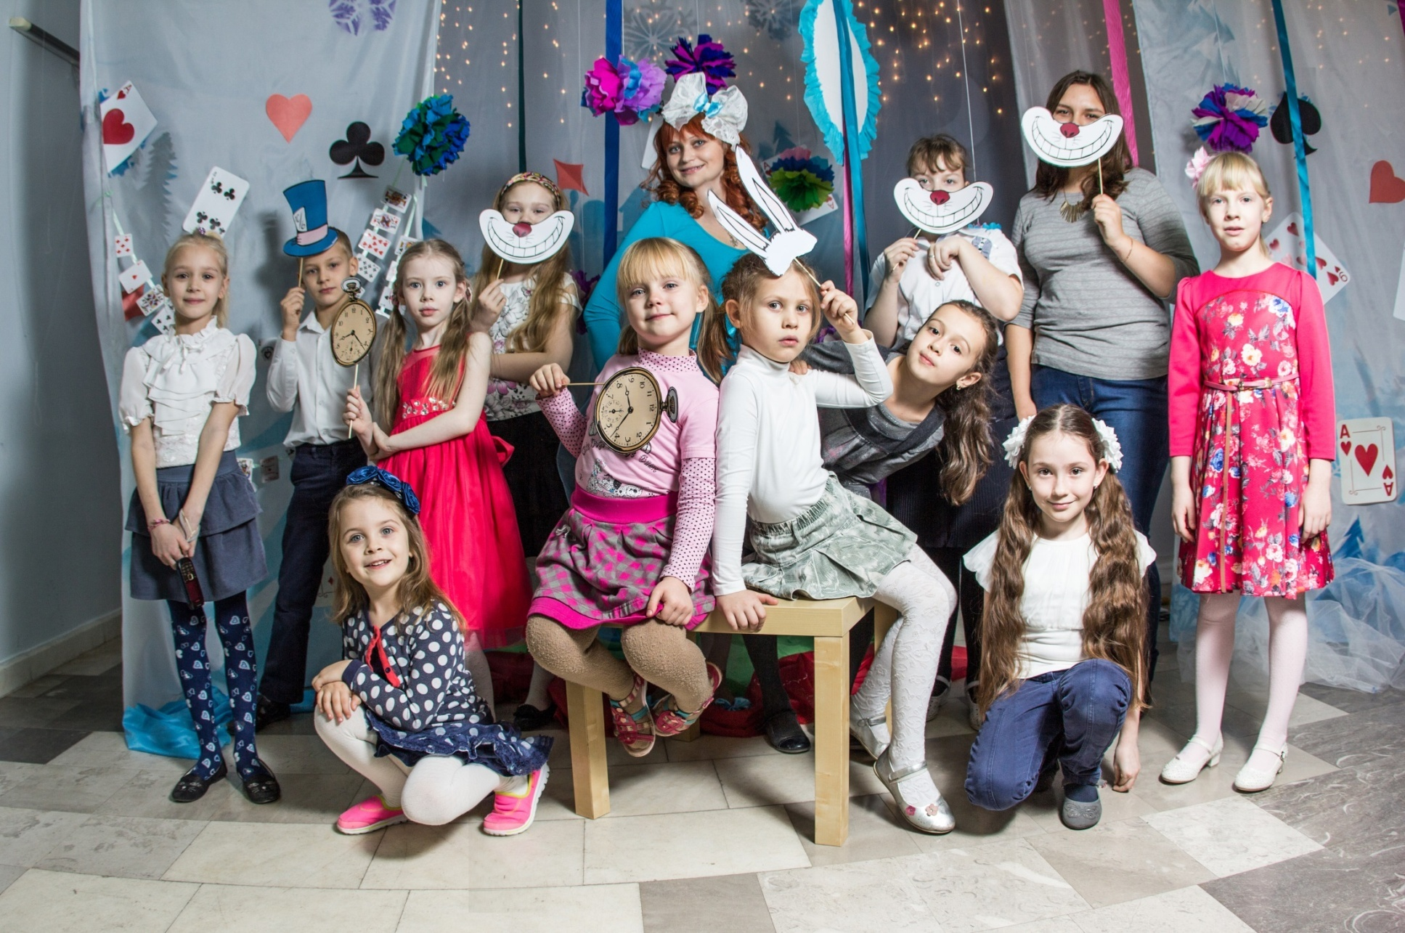
Проведение тематических мероприятий по мотивам произведений Льюиса Кэролла

Slide 13
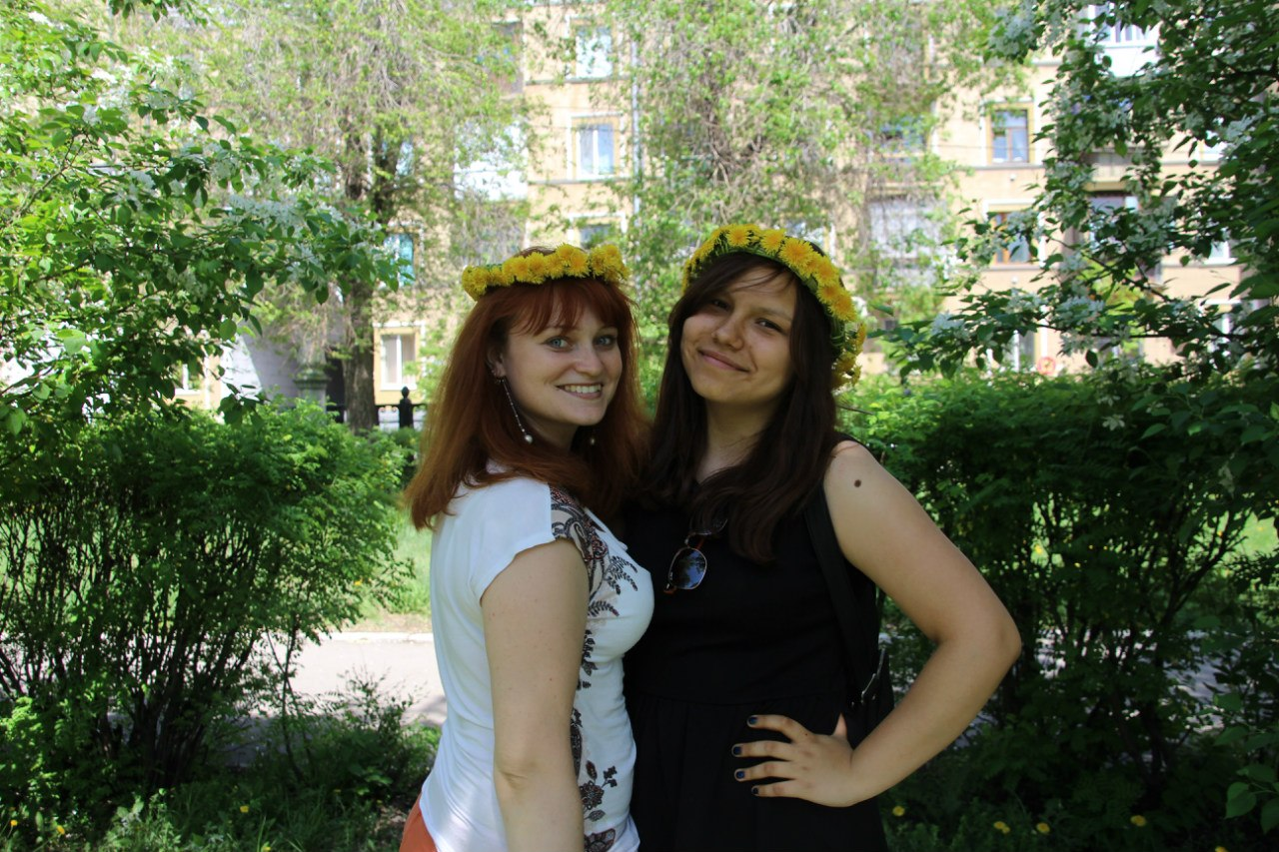
Участие в фестивале свободного искусства «Ъ»

Slide 14
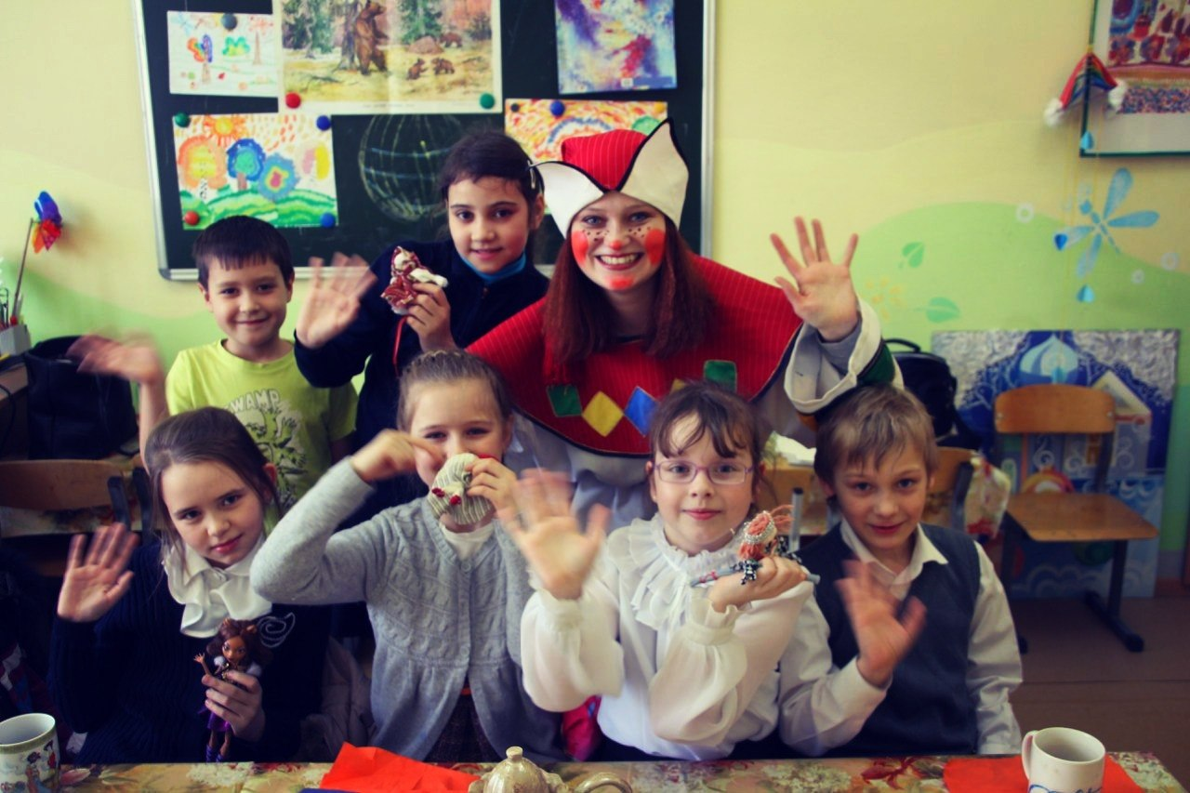
Широкая Масленица

Slide 15
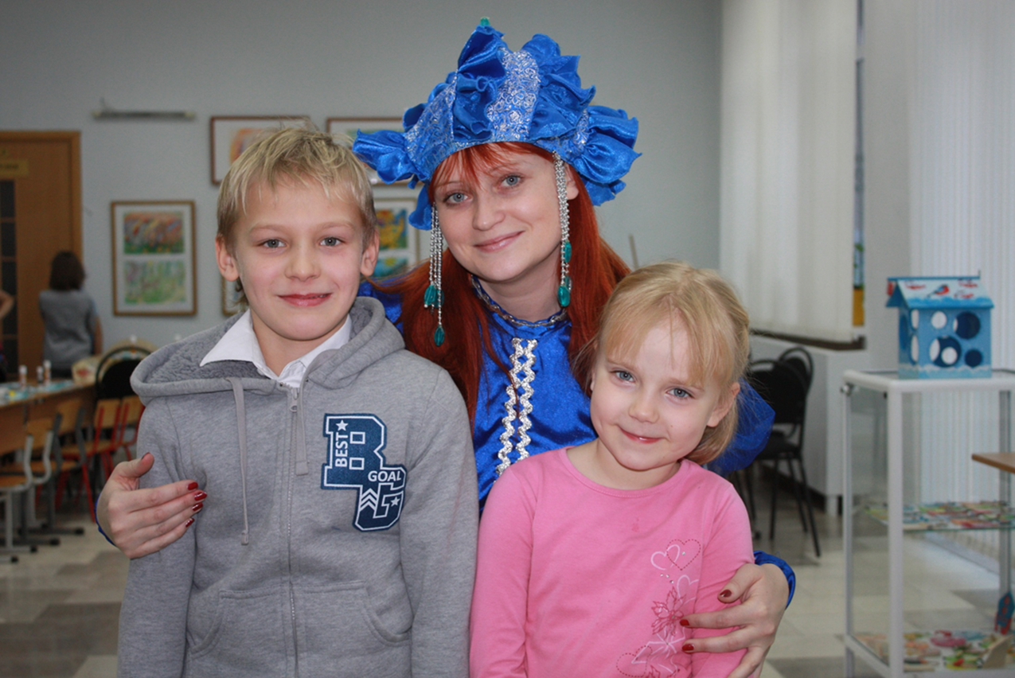
Зима-Зимушка- Зима!

Slide 16
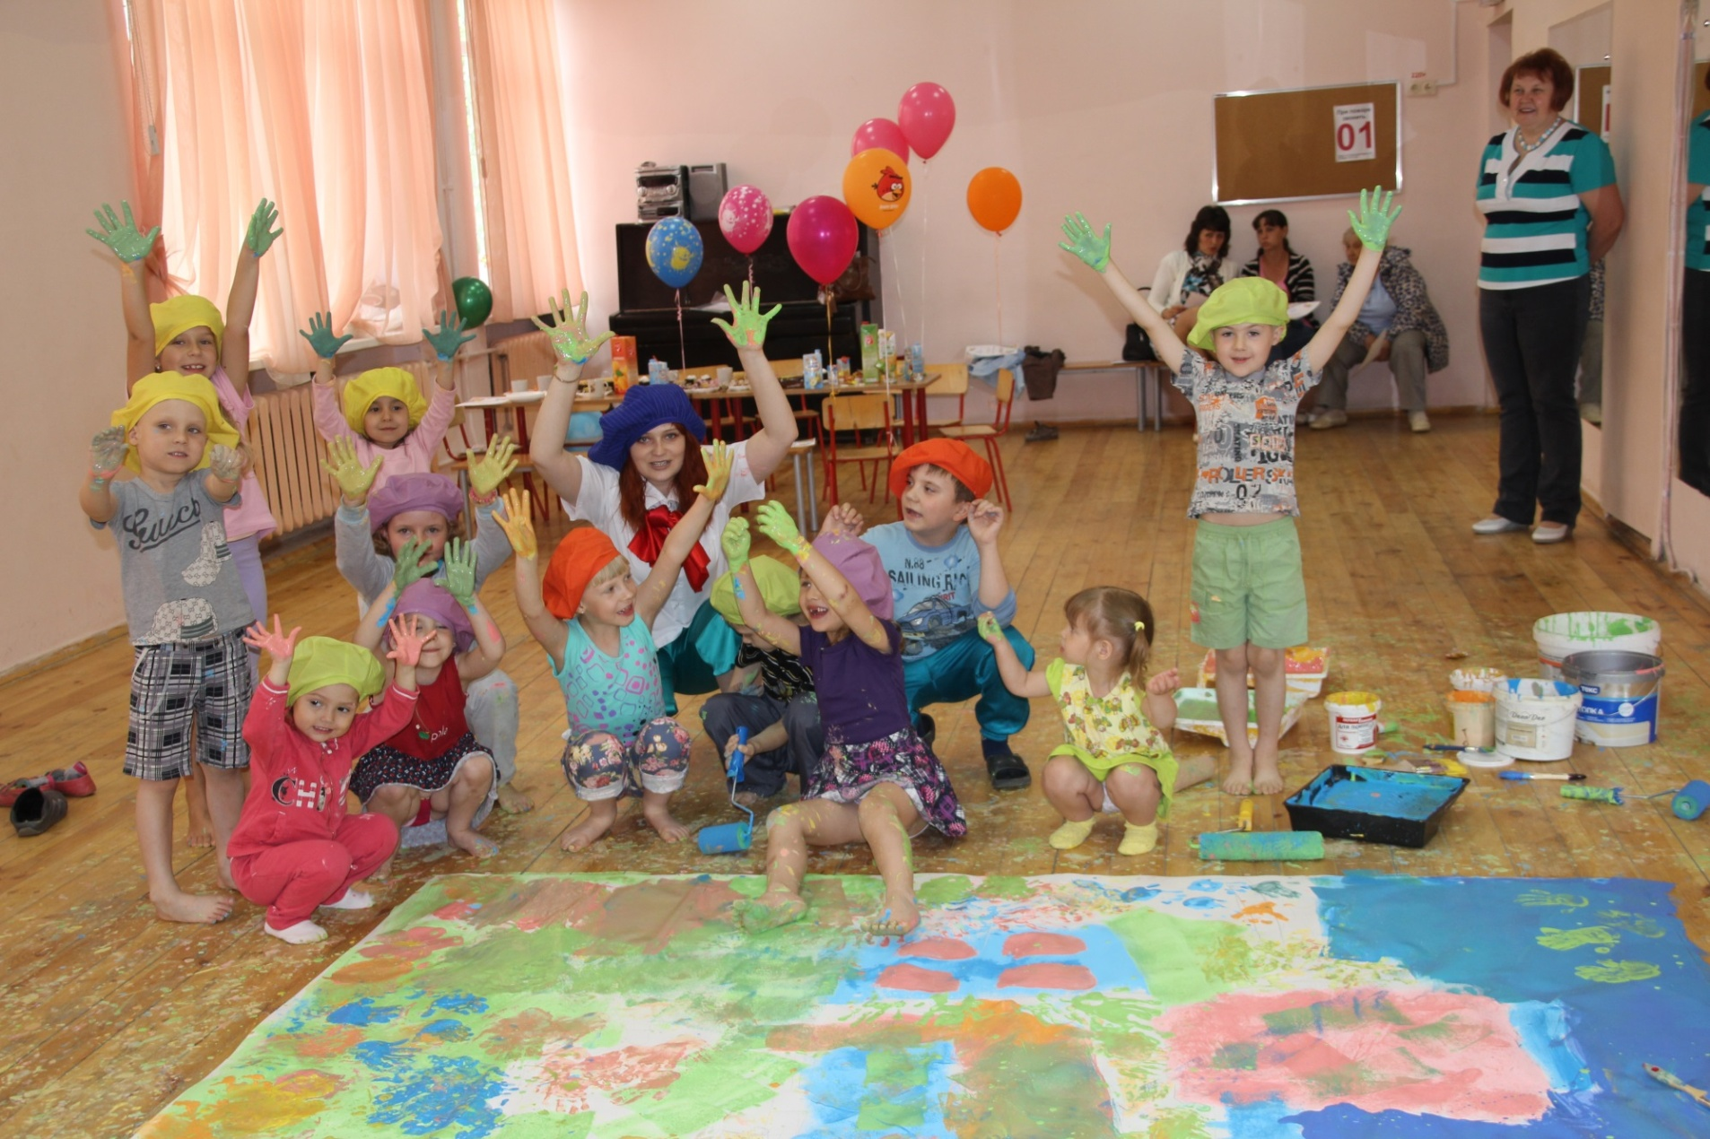
Воспитательные мероприятия по итогам учебного года «Волшебная страна»

Slide 17
